Slide 1
фестиваль-конкурс художественного слова «Послушайте!»
«Формирование лучших муниципальных практик и инициатив социально-экономического развития на территориях присутствия Госкорпорации «Росатом»
социокультурный проект
МУ «Театр юного зрителя г. Заречного»

Slide 2
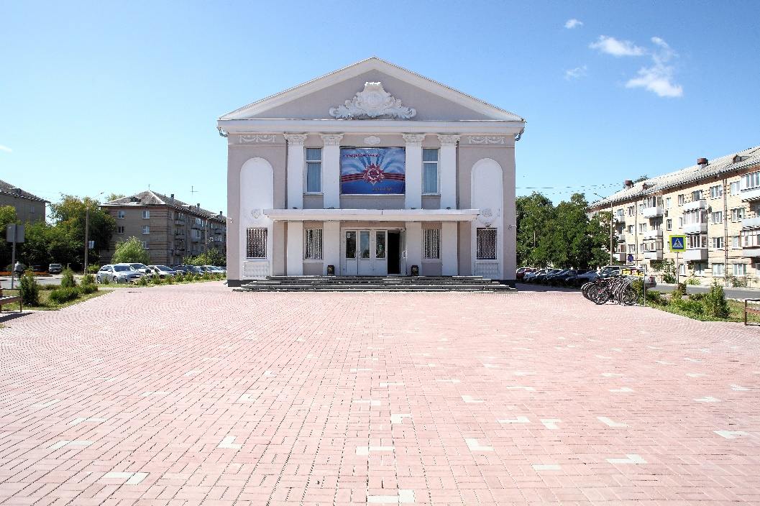
Предпосылки реализации ПРАКТИКИ:
в г. Заречном один профессиональный театр – ТЮЗ
В силу своего особого положения театр считает необходимым удовлетворять потребности в сценическом искусстве всех категорий жителей города
при театре работает театральная студия «Арлекин», с целью приобщения подростков к миру театра и актёрскому мастерству, уверенного существования в социуме и пробы профессиональных навыков
с 2019 года, в качестве эксперимента, руководителем студии было решено провести фестиваль художественного творчества, рассчитанный только на воспитанников студии «Арлекин». Фестиваль прошел успешно и на сегодняшний день стал традиционным, привлекая все большее количество участников
Сроки реализации практики: 2019 – 2023 гг.

Slide 3
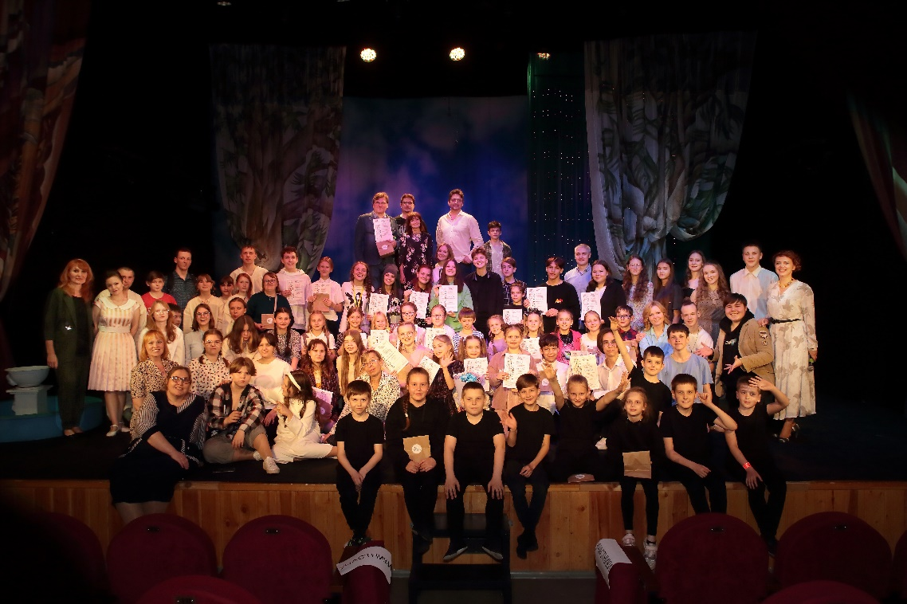
Показатели социально-экономического развития города
Город Заречный – один из десяти городов закрытого типа на территории Российской Федерации.
Культурное пространство города Заречного обусловлено особенностями создания и развития: его закрытостью и, как следствие, ограниченностью аудитории, сравнительной молодостью. Театр юного зрителя г. Заречного был основан в 1993 году. Ежегодно выпускается 5-6 премьер, каждая из которых становится заметным событием в культурной жизни города. За 30 творческих сезонов было поставлено более 180 спектаклей и представлений для детей и взрослых. Театром ведется активная гастрольная и фестивальная деятельность. МУ «Театр юного зрителя г. Заречного» имеет собственный стационар общей площадью 1356 кв. метра с залом на 220 зрительских мест.
Проекты «Диалог школы и театра», «Арлекин – стартовая площадка в жизнь», «Театральная связь поколений», «Свободная сцена» вошли в сборник «Лучшие муниципальные практики и инициативы социально-экономического развития в муниципальных образованиях на территориях присутствия Госкорпорации «Росатом».
Единственный в городе ТЮЗ, дети города Заречного имеют уникальную возможность приобщиться к миру театра и актёрскому мастерству, занимаясь с профессиональными педагогами в театральной студии «Арлекин», открытой при театре в 1999 году

Slide 4
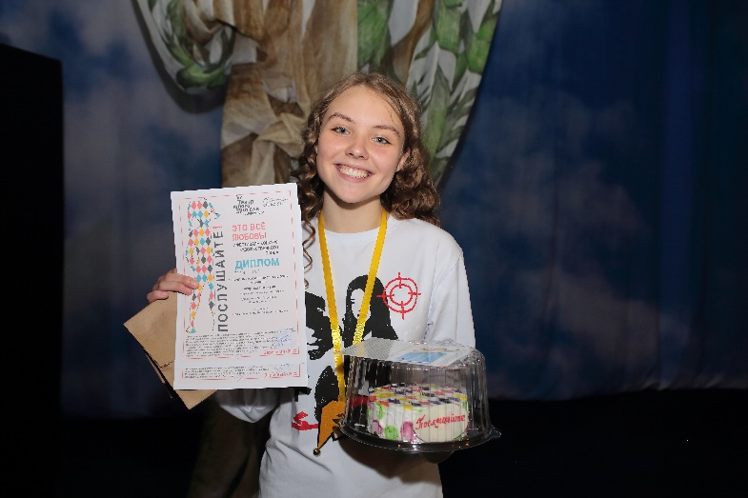
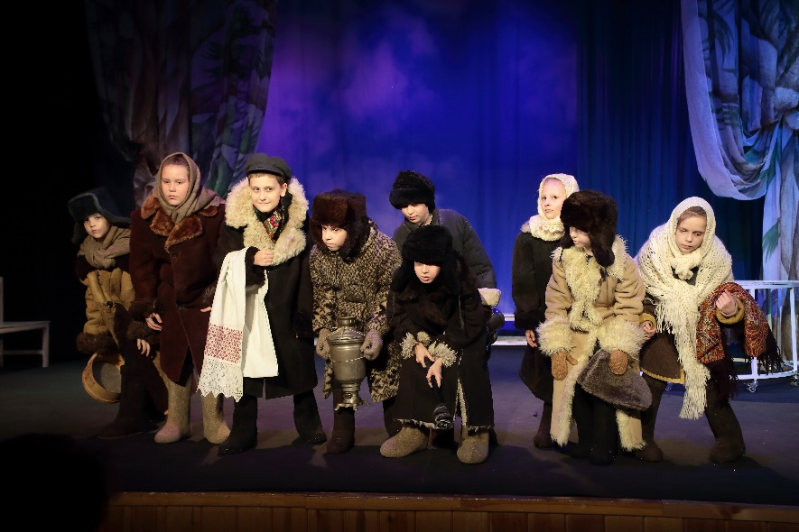
Цель практики:
Стимулирование развития культуры детей и подростков через популяризацию театрального искусства путём проведения фестиваля-конкурса художественного слова «Послушайте!», формирование эстетических вкусов и потребностей в творческой самореализации детей и подростков средствами художественного творчества, воспитание активной жизненной позиции

Slide 5
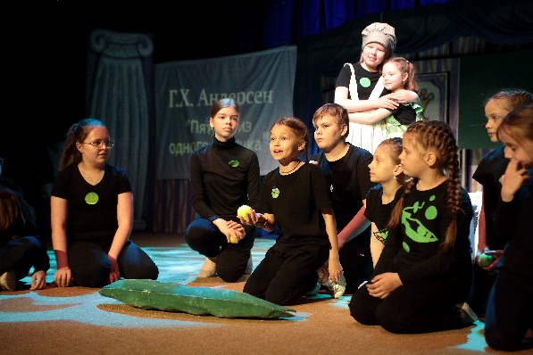
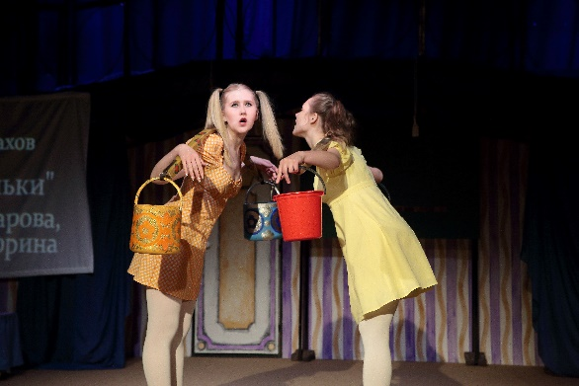
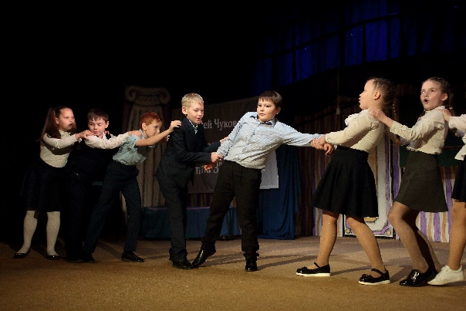
Задачи:
выявление талантливых, артистичных участников, способных выразить художественный замысел писателя;
популяризация театрального творчества среди детей и юношества;
ознакомление участников и зрителей с лучшими образцами классической и современной литературы;
эмоциональное удовлетворение от конечного результата творческой деятельности.

Slide 6
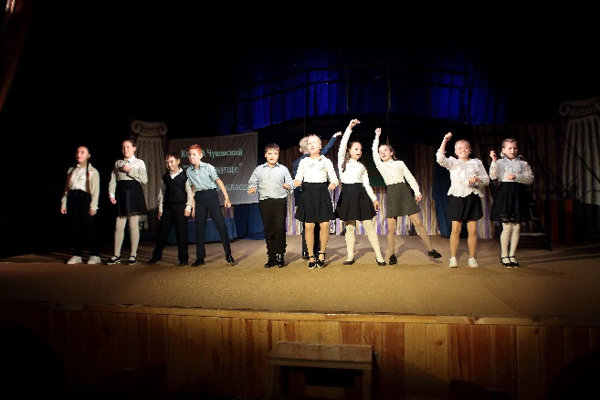
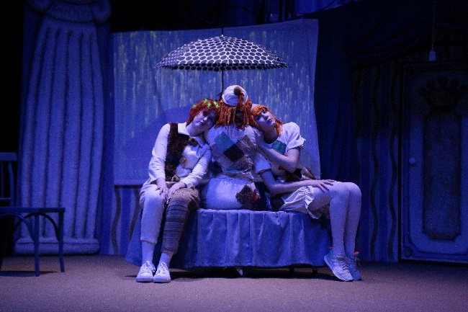
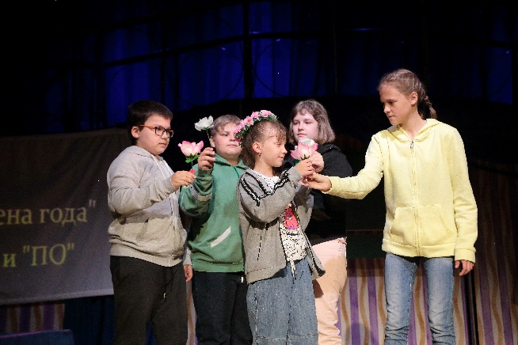
Наличие в городе театра юного зрителя,
Возможности, которые позволили реализовать практику:
администрация которого заинтересована в появлении и воспитании подрастающей смены;
предоставление возможности юным артистам выйти на главную театральную площадку города;
наличие высокой квалификации у специалистов театрального искусства, которые обеспечат реализацию проекта.

Slide 7
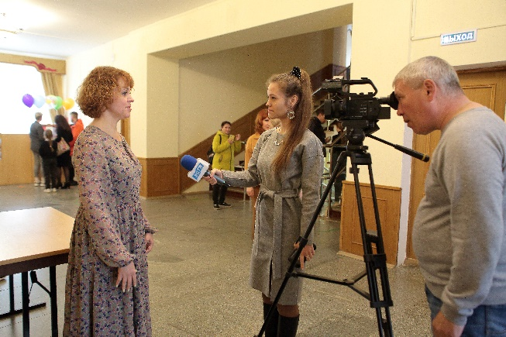
Принципиальные подходы, избранные при разработке и внедрении практики
Системный подход.
Привлечение участников театральных коллективов к участию в фестивале-конкурсе, расширение географии проекта, наличие образовательных мероприятий в рамках фестиваля-конкурса – мастер-классов от экспертного совета.
Создание игрового пространства.
Основной принцип при работе с детьми и подростками, направленный на вовлечение их в процесс сценического действа.
Работа в команде.
Эффективная и продуктивная практическая деятельность увлеченных одним делом людей, где все помогают друг другу.

Slide 8
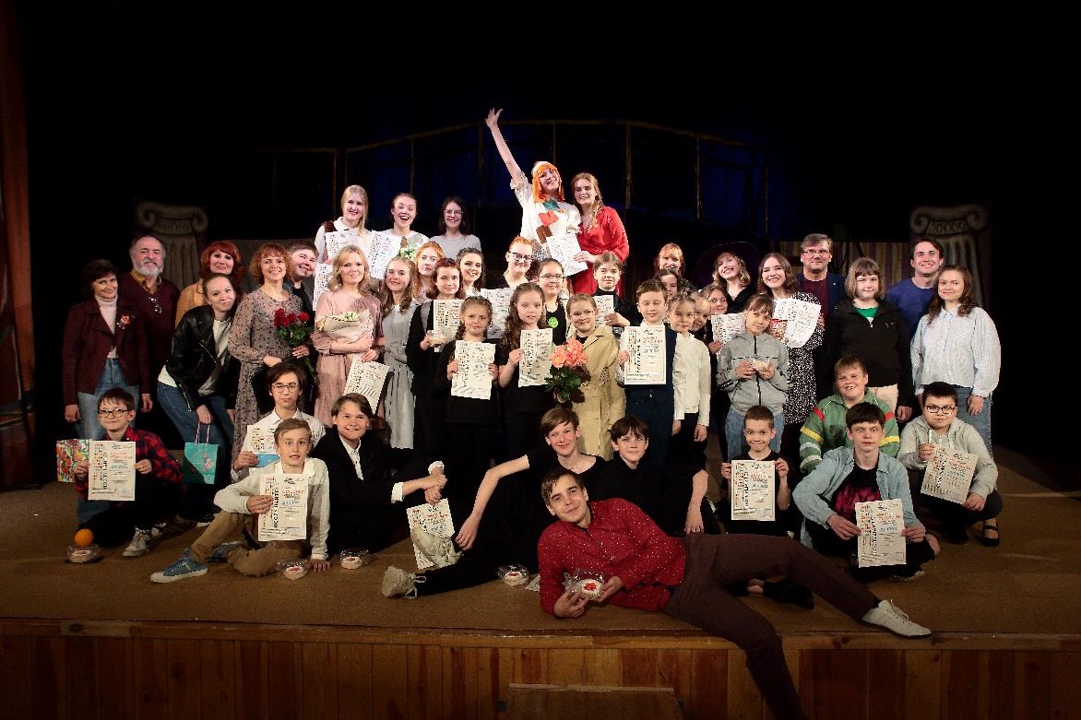
Результаты практики
В результате пяти лет проведения фестиваля-конкурса художественного слова «Послушайте!» приняло участие более 450 ребят
____________________________________
За 5 лет реализации проекта – 10 коллективов
Общее количество охваченной аудитории - 3 500 человек

Slide 9
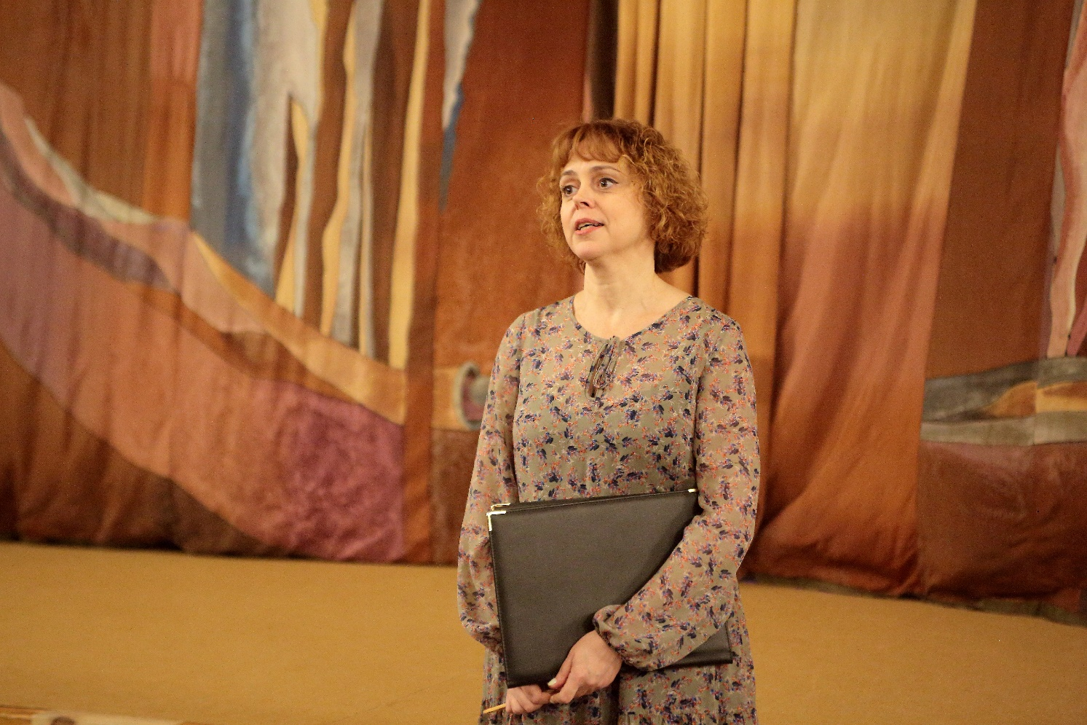
Лидер практики
Наталья Кучишкина
Художественный руководитель ТС «Арлекин»,
ведущая актриса театра

Slide 10
Ссылки на интернет- ресурсы практики
Социальные партнеры:
ОАО Телерадиокомпания «Заречный»
газета «Наш город»
газета «Заречье сегодня»
Сайт театра юного зрителя | https://zarteatr.ru/
Страница театра в социальной сети «Вконтакте» | https://vk.com/zarteatr
Страница театра в социальной сети «Одноклассники» | https://ok.ru/zarteatr
Telegram-канал | https://t.me/zarteatr

Slide 11
Наши контакты:
Ответственный за реализацию практики – Кучишкин Андрей Викторович – директор МУ «Театр юного зрителя г. Заречного» | (8412) 601884 director@zarteatr.ru
Куратор практики – Тришкина Ольга Александровна – заместитель директора по проектной деятельности и работе со зрителем МУ «Театр юного зрителя г. Заречного» | (8412) 606512 zamtuzzar@gmail.com
Ответственный исполнитель практики - Кучишкина Наталья Александровна – | (8412) 601884 director@zarteatr.ru
Муниципальное учреждение «Театр юного зрителя г. Заречного»
Адрес: ул. Братская 14, 442960
Пензенская обл., г. Заречный

